Slide 1


Présentation de mémoire ouvrages hydrauliques
République Tunisienne
Ministère de l’Enseignement Supérieur et de la Recherche Scientifique
Université de Tunis El Manar
Ecole Nationale d’Ingénieurs de Tunis
Département de Génie Civil
dimensionnement d’une digue de barrage en terre
Année universitaire 2020-2021
Elaboré par :
Amine MANNAI
Fares FRIKHA
Hamza MAAOUI
Encadré par : M. Hatem KANFOUDI

Slide 2
Sommaire
Introduction
Données du projet
Etude hydraulique
Simulation de la digue
Conclusion
Etude hydrologique
Etude de stabilité
1
2
3
4
5
6
7

Slide 3
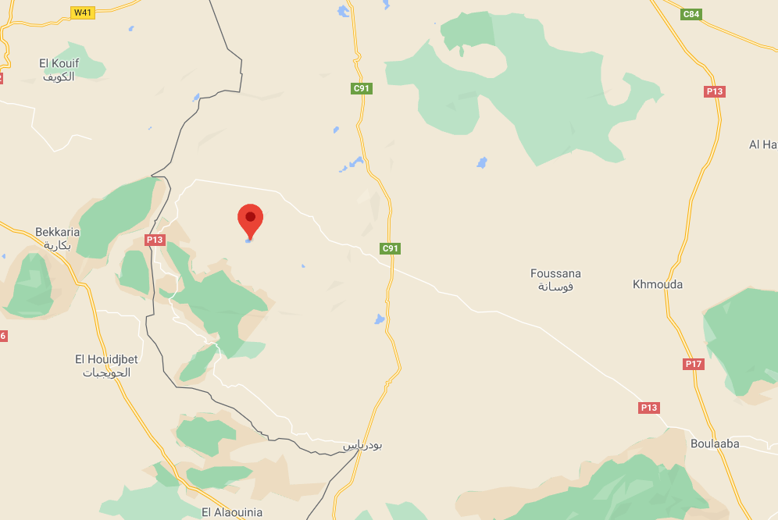
introduction
En tant qu’élèves ingénieurs, nous avons eu la chance de faire une mémoire d’ouvrages hydrauliques qui se déroule sur le dimensionnement d’une digue de barrage en terre à Arara – Foussana.

Slide 4
Données du projet
Bassin
Arara
Délégation
Foussana
Position
Longitude : 35.37328141712431
Latitude : 8.391710751139911

Slide 5
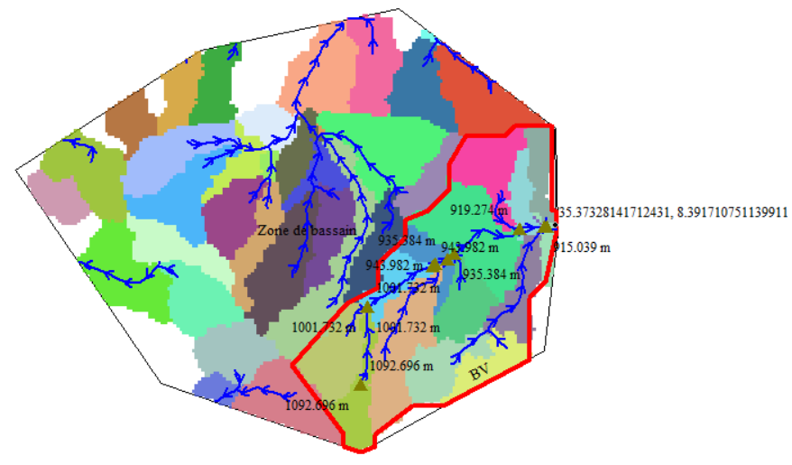
Etude hydrologique
La délimitation du bassin versant est faite à l’aide du logiciel « Global Mapper ».
Exutoire
BASSIN

Slide 6
Etude hydrologique
Bassin Versant
Surface:
708 ha
Périmètre: 13,85 km
Altitude minimale: 915 m
Longueur: 5,68 km
Largeur: 1,25 km

Slide 7
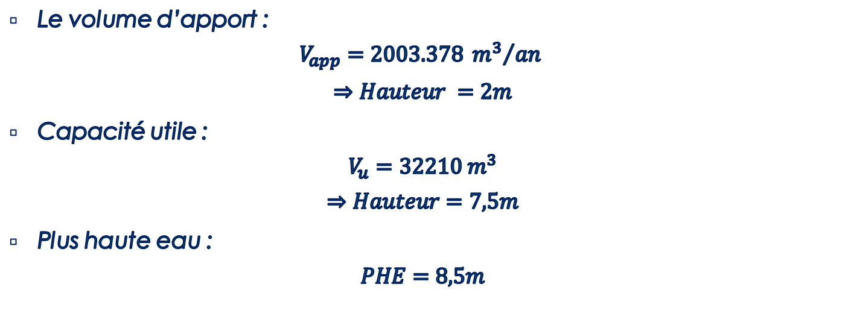
Etude hydraulique
Le volume d’apport :
$$V_{app}=2003.378 {m^{3}}/{an }$$
$$⇒Hauteur =2m$$
Capacité utile :
$$V_{u}=32210{ m}^{3}$$
$$⇒Hauteur=7,5m$$
Plus haute eau :
$$PHE=8,5m$$

Slide 8
Etude hydraulique
Revanche
Stevenson
Gaillard
Mallet & Pacquant
1,63m
1,97m
1,58m
=> 1,73m

Slide 9

Etude hydraulique
Tassement :
$$T=0,11m$$
Cote crête de barrage :
$CCB=11,34m⇒ Soit 11,5m$
Largeur de crête :
Largeur de crête
E.F.PREECE
T.TKNAPPEN
4,73m
5,6m
=> 5,5m

Slide 10
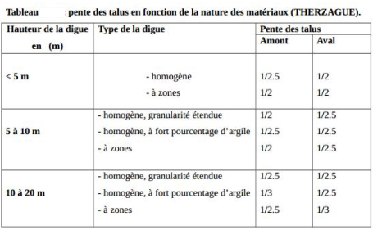

Etude hydraulique
Largeur de la base :
Hauteur : 10m
Digue : homogène
Pente amont : 1/2,5
Pente aval : 1/2,5
$$⇒L=55,5m$$

Slide 11
Etude de stabilité
Forces | Valeurs (kN/ml) | Bras de levier (m) | Coefficient de sécurité
P | 5490 | 29,83 | Glissement : 1,663
Hy | 2257,8 | 2,83
Hz | 903 | 1,13
 |  |  | Renversement : 3,18
H | 2431,7
S | 2420 | 18,5

Slide 12
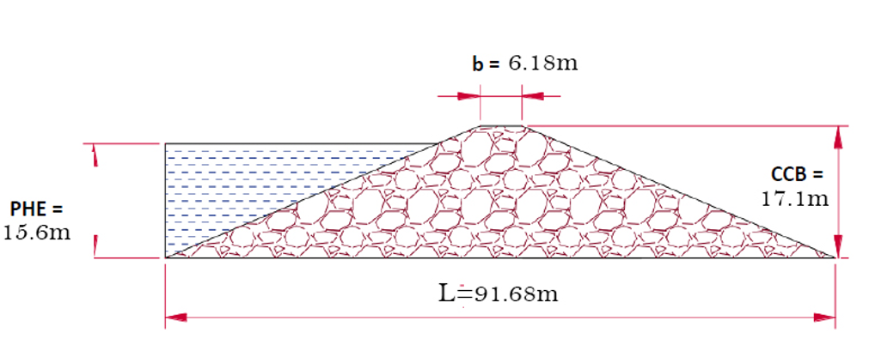
Etude hydraulique
b=5,5m
CCB=10m
PHE=8,5m
L=55,5m

Slide 13
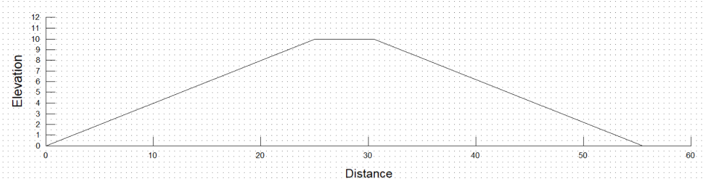
Simulation de la digue
Pour la modélisation de la digue, on va utiliser le module « SEEP » du logiciel « GeoStudio » afin de calculer les infiltrations des eaux.
On commence la modélisation par introduire la forme géométrique de notre digue.

Slide 14
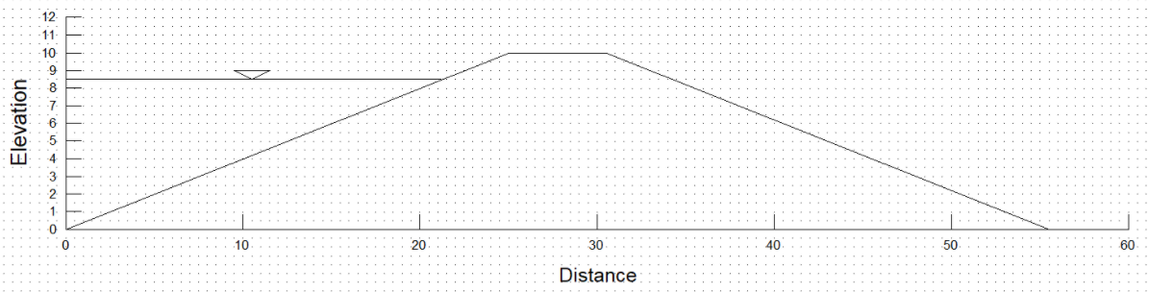
Simulation de la digue
Ensuite, on introduit le niveau d’eau.

Slide 15
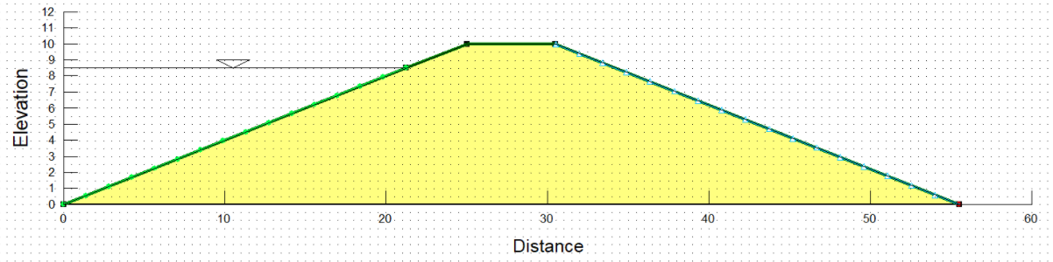
Simulation de la digue
Après, on introduit le matériau de la digue et les conditions au limites.

Slide 16
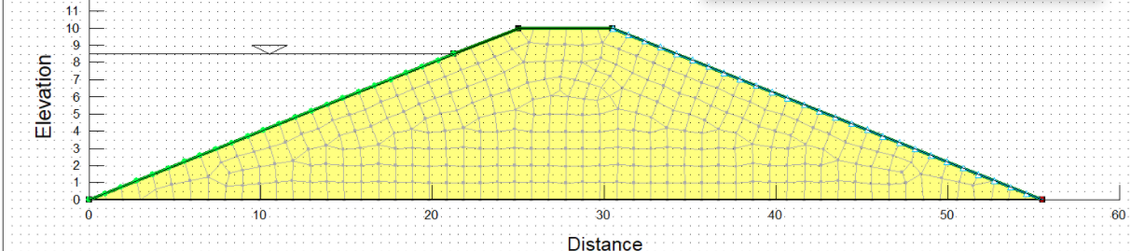
Simulation de la digue
Ensuite, on fait le maillage de la structure de la digue.

Slide 17
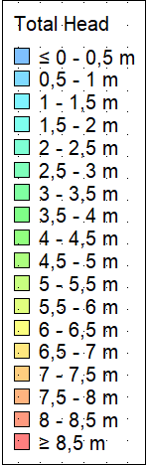
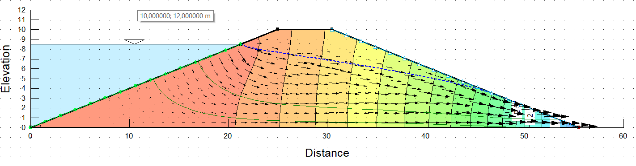
Simulation de la digue
Ensuite, on passe à la simulation avec le module « SEEP ».
On observe la variation de la charge hydraulique tout le long de l’ouvrage.

Slide 18
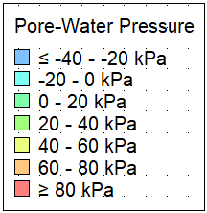
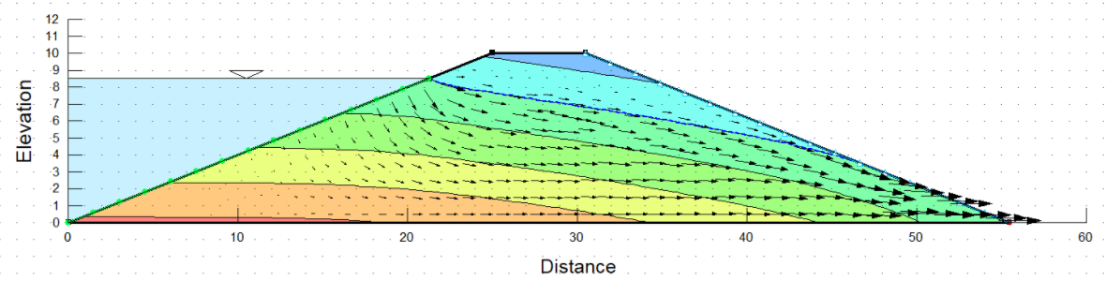
Simulation de la digue
On observe la variation de la pression tout le long de l’ouvrage.

Slide 19
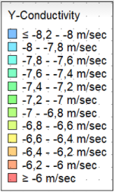
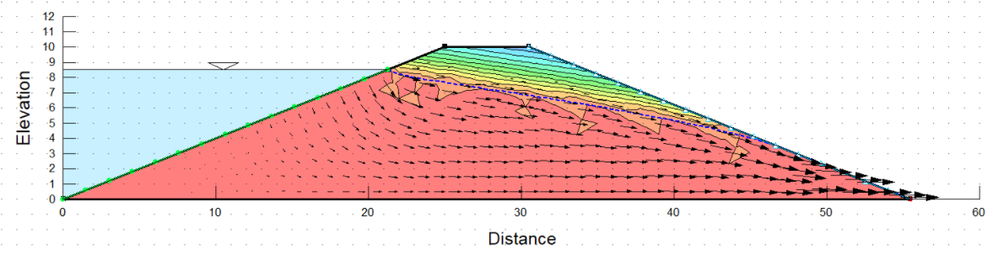
Simulation de la digue
On observe la variation de la conductivité selon l’axe Y.

Slide 20
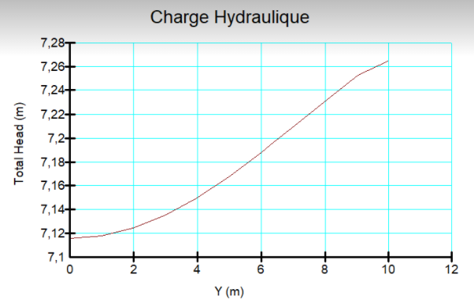
Simulation de la digue
On observe la courbe de la variation de la charge hydraulique selon l’axe Y.

Slide 21
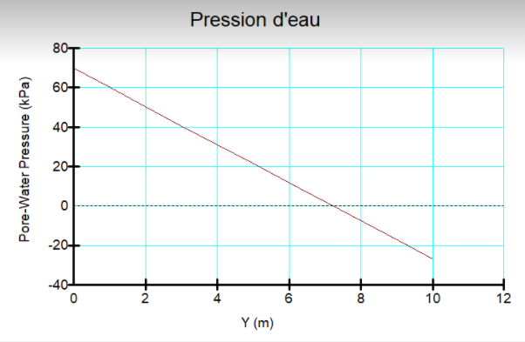
Simulation de la digue
On observe la courbe de la variation de la pression interstitielle selon l’axe Y.

Slide 22
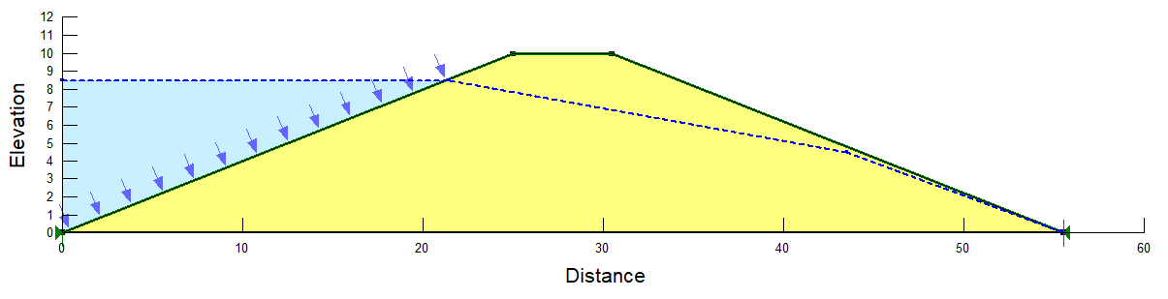
Simulation de la digue
Enfin, on passe à la simulation avec le module « SLOPE ».
On dessine la surface d’eau et la ligne piézométrique.

Slide 23
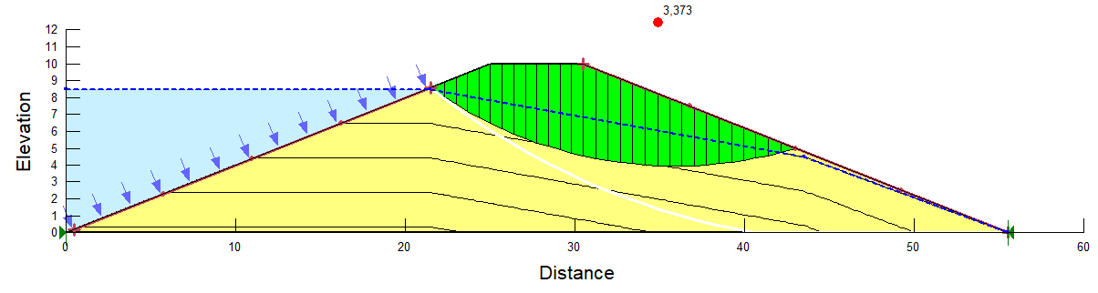
Simulation de la digue
On lance la simulation et on vérifie que notre digue est stable.

Slide 24
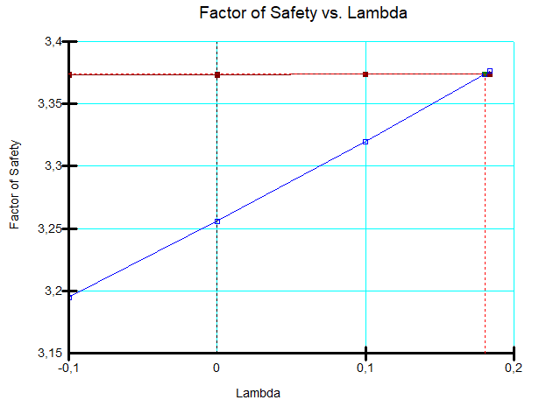
Simulation de la digue
On observe la courbe de la variation du facteur de sécurité.

Slide 25
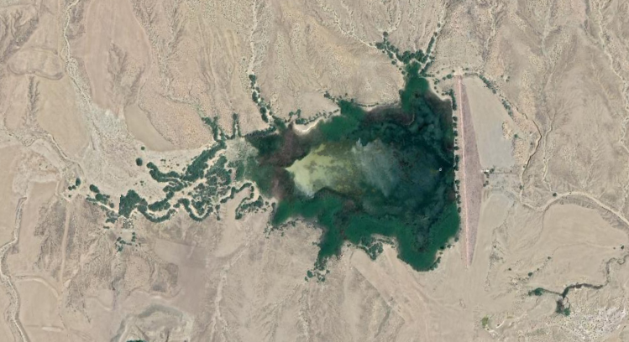
Conclusion
Au cour de cette mémoire, nous avons pu faire le dimensionnement du barrage d’Arara à Foussana.
Ce barrage comporte 32 210 m .
3

Slide 26
Merci pour votre attention

